Slide 1

1h
Vespucci
Milano

Slide 2
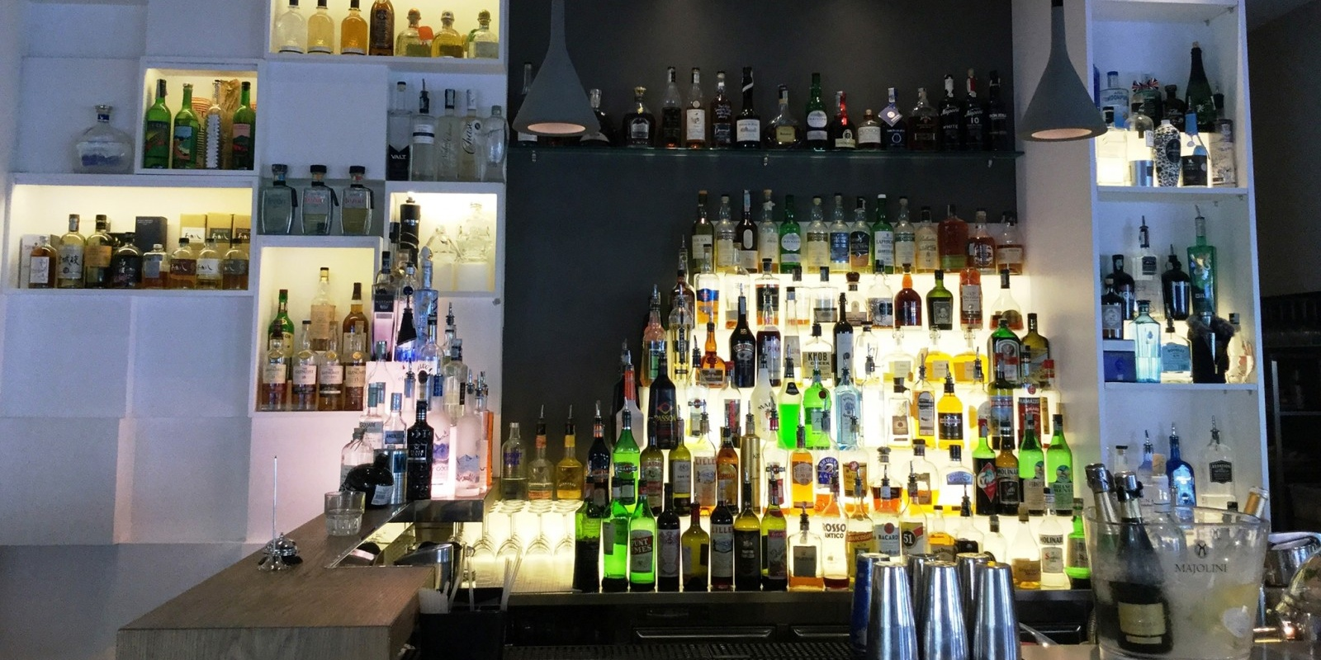


Slide 3
Tipologie di attività
Bar caffetteria/cocktail
Aperitivi/cocktail
Los Angeles
2 piani:
1° piano, bancone
2° piano, ampio terrazzo

Slide 5
EVENTO DANNOSO
Ritardo nella consegna degli alcolici prima del weekend
SOLUZIONE
Serata spritz a modo nostro, ogni spritz 5 € + varietà di salatini

Slide 6
EVENTUALI CAMBIAMENTI STARTEGICI O DI PROTEZIONE RISCHI
Aumento scorte in magazzino
Organizzazione di eventi a base di cocktail analcolici, a base di frutta e salutisti

